Slide 1
Презентация к занятию по ФЭМП в подготовительной группе
1
16
2
15
3
14
4
13
5
12
6
11
7
10
8
9
Составитель Хайриева В.В.

Slide 2
Решите пример
НАЧАЛО
7
ОТВЕТ

Slide 3
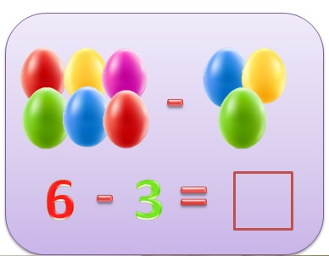
Реши пример
НАЧАЛО
3
ОТВЕТ

Slide 4
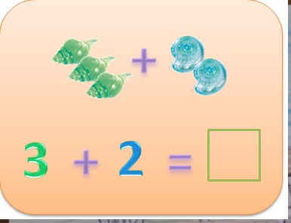
Реши пример
НАЧАЛО
5
ОТВЕТ

Slide 5
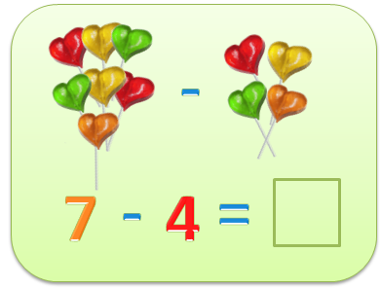
Реши пример
НАЧАЛО
3
ОТВЕТ

Slide 6
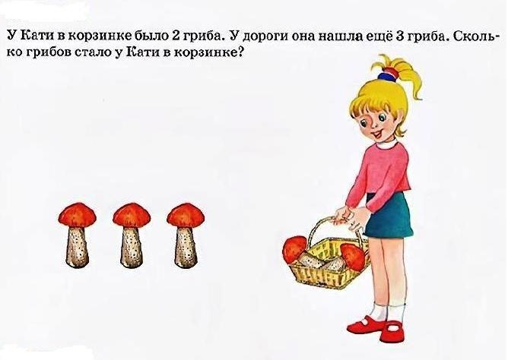
Реши задачу
НАЧАЛО
В корзинке стало 5 грибов
ОТВЕТ

Slide 7
Составь задачу на сложение
У Мальвины было 3 яблока. Пришёл в гости Буратино и принёс 4 яблока. Сколько яблок стало у Мальвины?
Решение задачи: 3+4=7
Ответ: 7 яблок стало у Мальвины.
НАЧАЛО
ОТВЕТ

Slide 8
Составь задачу на сложение
НАЧАЛО
В аквариуме плавало 6 рыб. Одну рыбу добавили. Сколько рыб стало в аквариуме?
Ответ: 7 рыб стало в аквариуме.
ОТВЕТ

Slide 9
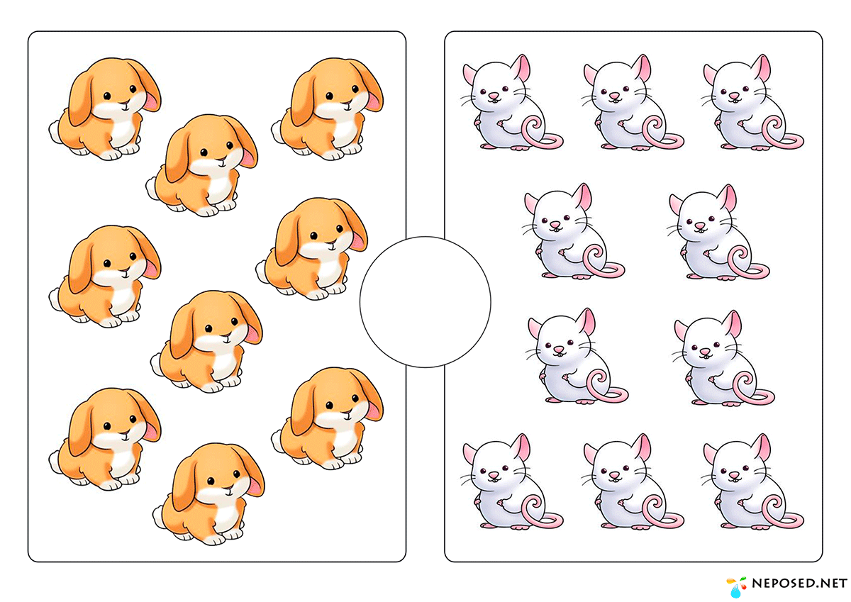
Поставь правильный знак
НАЧАЛО
<
ОТВЕТ

Slide 10
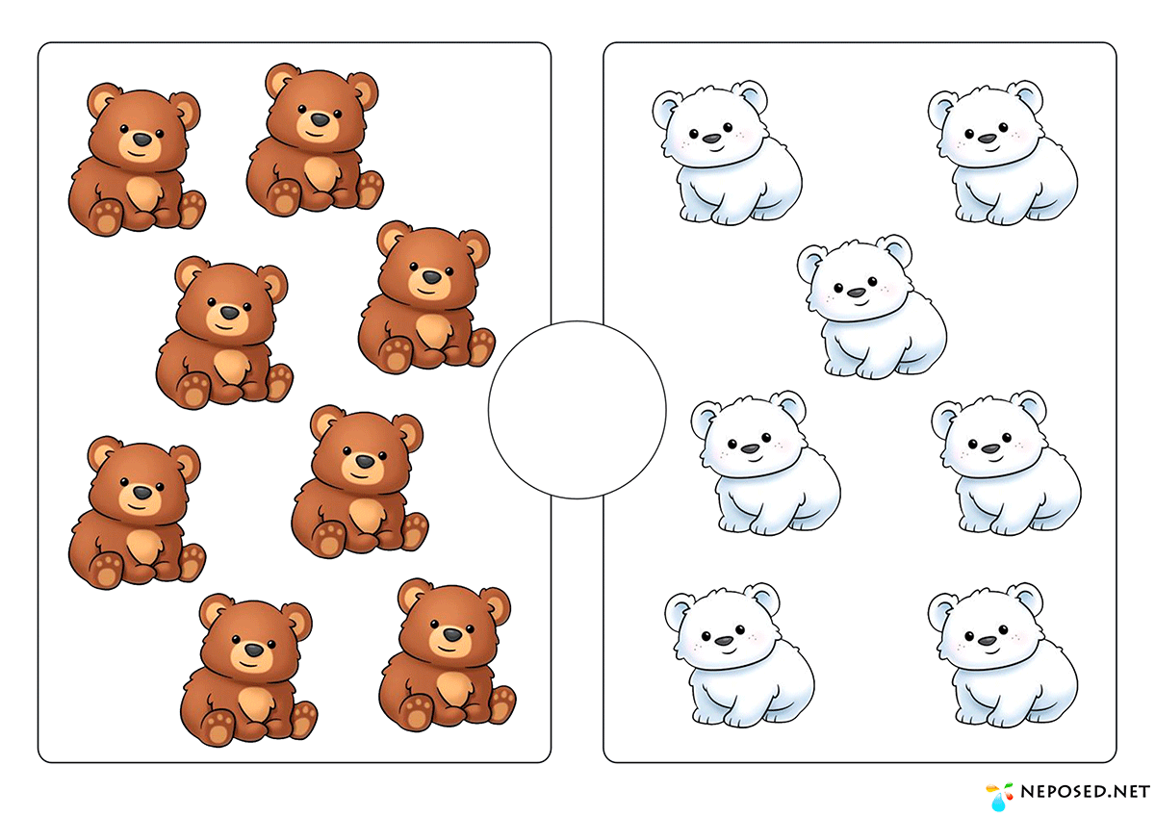
Поставь правильный знак
НАЧАЛО
>
ОТВЕТ

Slide 11
Реши задачу
НАЧАЛО
У Серёжи осталось 2 бублика
ОТВЕТ

Slide 12
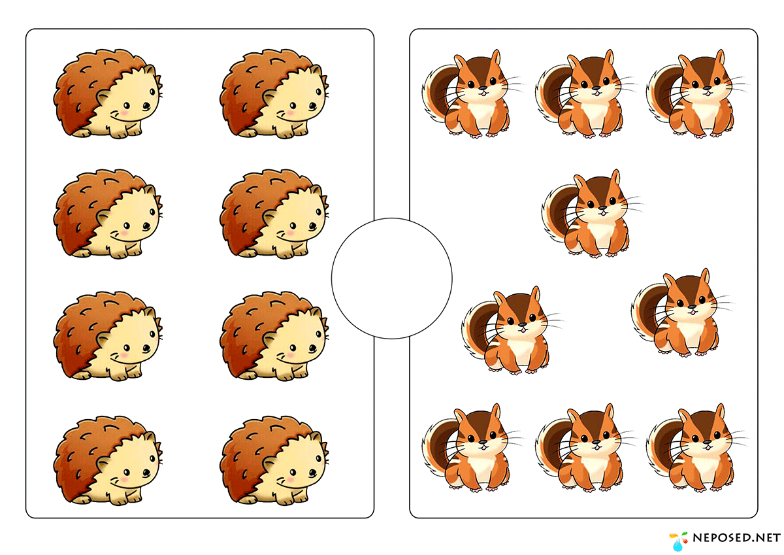
Поставь правильный знак
НАЧАЛО
<
ОТВЕТ

Slide 13
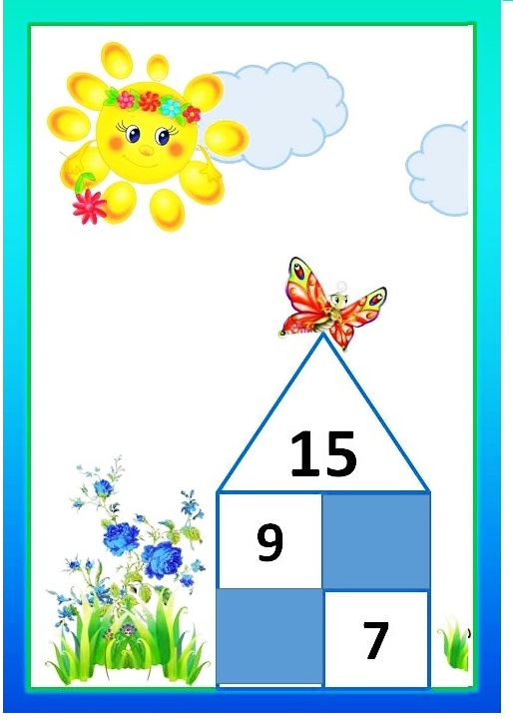
Прибавь нужное число чтобы получилось 15
НАЧАЛО
6, 8
ОТВЕТ

Slide 14
Поставь правильный знак
=
НАЧАЛО
ОТВЕТ

Slide 15
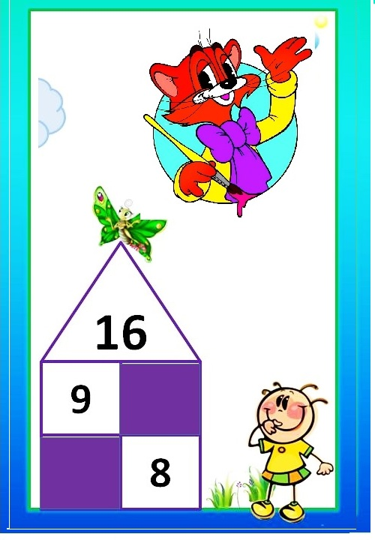
Прибавь нужное число чтобы получилось 16
НАЧАЛО
7,8
ОТВЕТ

Slide 16
Вставь пропущенные числа
НАЧАЛО
3,5,6,8,6,5
ОТВЕТ

Slide 17
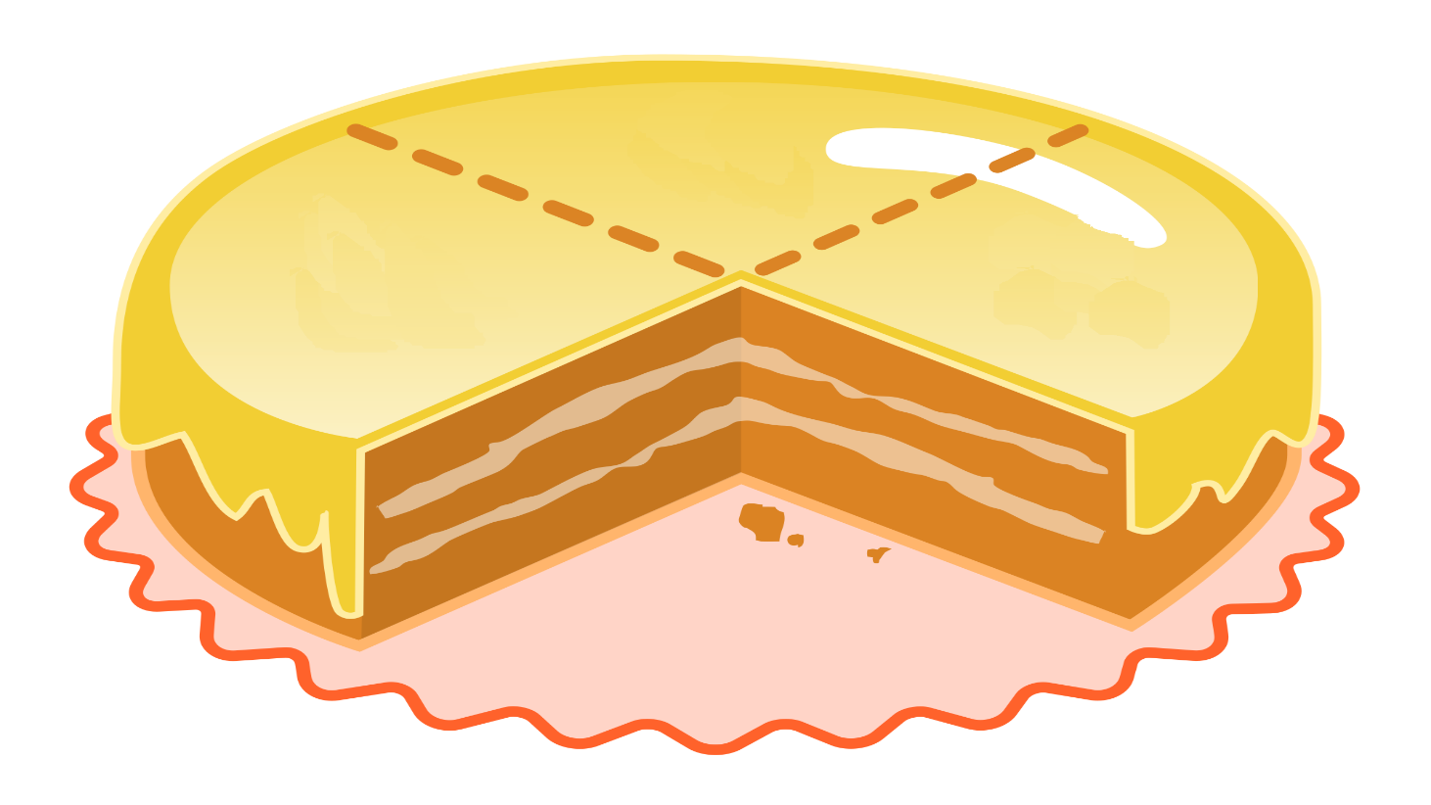
Какую часть торта съели?
НАЧАЛО
1/4
ОТВЕТ

